Slide 1
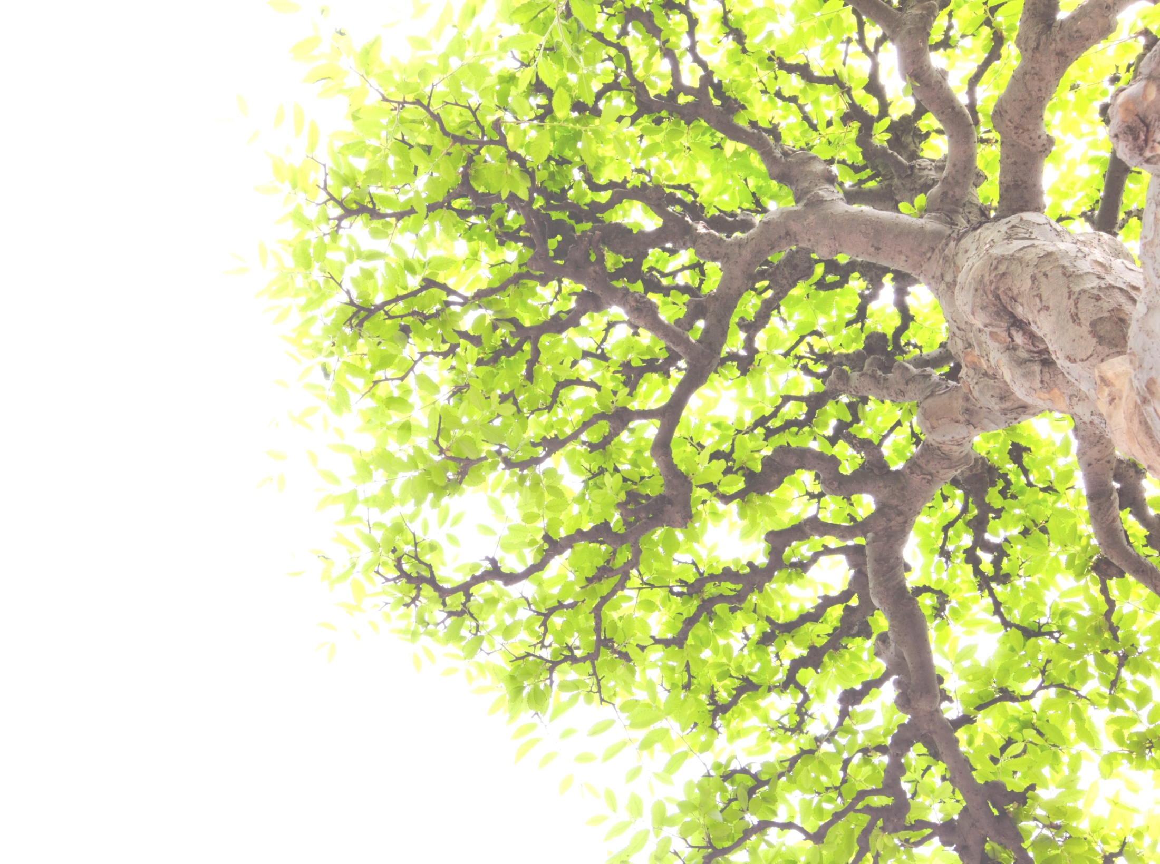
Моя родословная
Выполнила: Сластихина Ксения
ученица 2 «В» класса
Учитель: Колпакова С.А.

Slide 2
Дерево держится корнями, а человек семьей. Русская пословица
Род – ряд поколений, происходящих от одного корня, а также вообще поколение.
Родословная – перечень поколений одного рода, устанавливающий происхождение и степени родства.
Генеалогическое древо – изображение истории рода в виде разветвлённого дерева.

Slide 3
Мои родители

Slide 4
папа
Сластихин
Артем Серафимович
родился 13 мая 1987 года в городе Луза Кировской области. Окончил Лузскую среднюю школу №2. Служил в Костромской области в батальоне охраны старшим вожатым караульных собак. Работает электромонтером в ПАО Кировэнерго.

Slide 5
мама
Сластихина (Губина)
Татьяна Николаевна
родилась 19 января 1987 года в городе Луза. Училась в Лузской средней школе №1. Окончила Московскую финансово-юридическую академию по специальности юрист. Работает в администрации Лузского городского поселения.

Slide 6
Родословная по папиной линии

Slide 7
дедушка
Сластихин
Серафим Иванович
родился 08 мая 1958 года в деревне Сваруха Куликовского сельского совета . Закончил Покровскую школу. Служил в строительных войсках в Москве. Работал трактористом. Сейчас на пенсии.

Slide 8
бабушка
Сластихина (Огаркова)
Татьяна Павловна
родилась 24 января 1961 в . Окончила школу №3. Потом выучилась на продавца. Работала продавцом, монтером пути на железной дороге. Воспитала двух сыновей Артема и Андрея . Сейчас на пенсии и работает кухонным работником в кафе «Поляна».

Slide 9
прадедушка
Сластихин Иван Дмитриевич
родился 03 апреля 1916 года в деревне Желтиково Верхнелальского сельского совета. Работал конюхом. Умер в 1986 году.

Slide 10
прабабушка
Сластихина Зоя Александровна
родилась 1926 года в деревне Загарье Куликовского сельского совета. Работала дояркой в колхозе. Родила и воспитала 11 детей. Мать- героиня . Умерла в декабре 1981 года .

Slide 11
прадедушка
Огарков
Павел Александрович родился 02 июля 1927 году в деревне Шолге Подосиновского сельского совета . Всю жизнь проработал плотником. Строил дома .Труженик тыла. Умер 18 октября 1994 года.

Slide 12
прабабушка
Огаркова
(Мелентьева ) Лидия Григорьевна
родилась 07 апреля 1932 в деревне Слободка Савинского сельсовета . Окончила 7 классов школы. Работала на железной дороге стрелочницей. Воспитала 6 детей. Ветеран труда, труженик тыла. Сейчас на пенсии.

Slide 13
Родословная по маминой линии

Slide 14
дедушка
Губин
Николай Анатольевич
родился 24 августа 1957 года в городе Луза . Окончил Лузскую среднюю школу №1.Учился в железнодорожном училище. Служил в армии в мотострелковых войсках в Германии . Работал помощником машиниста, машинистом тепловоза . Сейчас на пенсии.

Slide 15
бабушка
Губина (Медведчикова) Галина Алексеевна родилась 11 мая 1957 г в д. Озерская Лузского района. Окончила Лузскую среднюю школу №1, училась в техническом железнодорожном училище . Работала дежурной, оператором станции Луза.Родила и воспитала 3 детей. Сейчас на пенсии.

Slide 16
прадедушка
Губин Анатолий Романович
родился 10 марта 1929 года в деревня Кузьминская Лузского сельсовета . Учился в сельской школе,закончил курсы тракториста. Служил в армии в Германии . Всю жизнь прожил в Лузе, работал в ЛПК рамщиком. Умер 07 мая 1994 года.

Slide 17
прабабушка
Губина Анна Ивановна
родилась 10 декабря 1930 года в деревне Каменка Лузского сельсовета .Училась в восьмилетней школе. Работала в ЛПК бракером. Ветеран труда , труженник тыла. Родила и воспитала двоих детей. Сейчас на пенсии, 86 лет.

Slide 18
прадедушка
Медведчиков Алексей Дмитриевич
родился 24 февраля 1925 года . Учился в школе, затем работал бригадиром, инспектором по заготовкам. Участник ВОВ. Имеет награды, юбилейные медали . Умер 12 декабря 1997 года.

Slide 19
прабабушка
Медведчикова
( Моломина) Нина Андреевна
родилась 23 сентября 1923 года. Училась в школе. Окончила 10 классов. Работала бухгалтером в школе, кладовщиком. Родила 9 детей. Мать- героиня. Умерла 24 августа 1995 года.

Slide 20
Прадедушка Медведчиков Алексей Дмитриевич
Прадедушка
Сластихин
Иван Дмитриевич
Прадедушка Огарков Павел Александрович
Прадедушка Губин Анатолий Романович
Прабабушка Медведчикова (Моломина) Нина Андреевна
Прабабушка
Сластихина
Зоя Александровна
Прабабушка
Огаркова (Мелентьева)
Лидия Григорьевна
Прабабушка Губина Анна Ивановна
Бабушка
Губина (Медведчикова)
Галина Алексеевна
Дедушка
Сластихин
Серафим Иванович
Бабушка
Сластихина Татьяна Павловна
Дедушка
Губин Николай Анатольевич
Мама
Сластихина Татьяна Николаевна
Я
Сластихина Ксения Артемовна
Папа
Сластихин Артем Серафимович
Сестра
Сластихина Елизавета
Артемовна

Slide 21
Любой человек продолжает жизнь своих предков и все, что в нем есть, заложено его родом, а он сам – составная часть своей родословной. Изучать историю своей семьи необходимо, именно она воспитывает гордость за принадлежность к своему роду, своей фамилии.

